Slide 1


Security – Session 3: Authentication
Prof. Dr.-Ing. Sebastian Schlesinger
Professor of Business Computer Science (Infrastructure & Security)

Slide 2
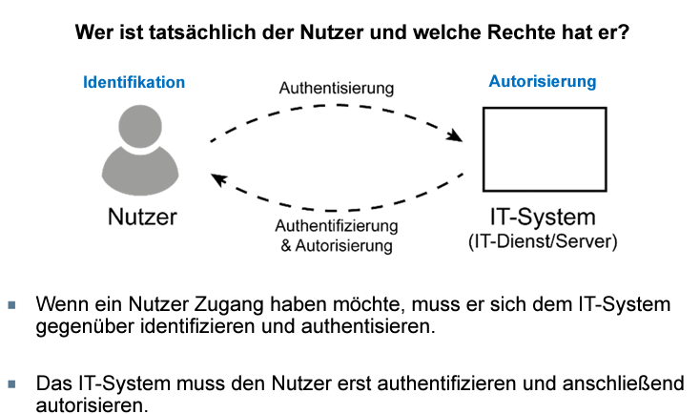
Abgrenzung Authentisierung und Autorisierung
Hinweis:
Access-control-zentrische Definition
Andere Sicht auf Authentifizerung:
Verifikation der Echtheit eines Assets

Slide 3
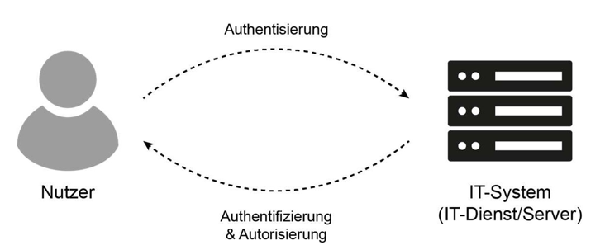
Identifikation vs. Authentifikation
Identifikation ist die Fähigkeit, eindeutig einen Benutzer eines Systems oder einer Anwendung zu identifizieren, die im System ausgeführt wird.
Authentifizierung ist die Möglichkeit, zu beweisen, dass ein Benutzer oder eine Anwendung wirklich die Person oder die Anwendung ist, die/der die Anwendung beansprucht.
Die Authentisierung ist der Nachweis darüber, dass ein Kommunikationsteilnehmer tatsächlich die behauptete Identität besitzt/repräsentiert.
In der Praxis werden hierfür verschiedene Authentifikationsverfahren verwendet
Die Überprüfung des Personalausweises einer Person ist eine solche Authentifizierung

Slide 4
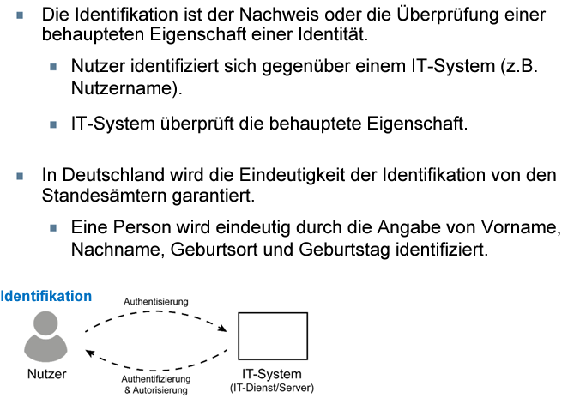
Identifikation

Slide 5
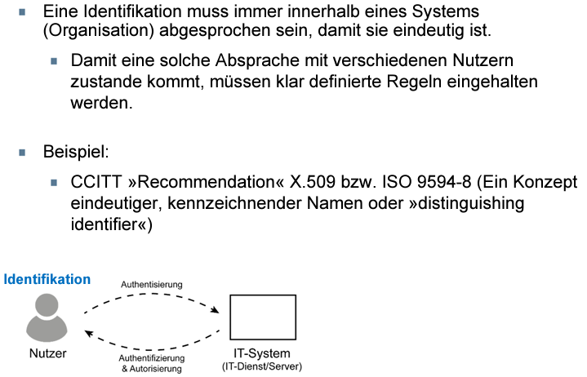
Identifikation

Slide 6
Autorisierung
Bei der Autorisierung werden dem authentifizierten Kommunikationsteilnehmer vorher definierte Rechte für die Ressourcen des IT-Systems eingeräumt
Was muss und kann z.B. identifiziert, authentisiert, authentifiziert und autorisiert werden?
Kommunikationspartner: z.B. Nutzer, Prozesse, Instanzen, das Security Management
Kommunikationsmedien: z.B. Workstation, Serversysteme, Firewall-Elemente (Packet Filter, Application Gateway, Proxy, Security Management), Security Token
Nachrichten: z.B. Mails, Dateien, Java-Applets usw.

Slide 7
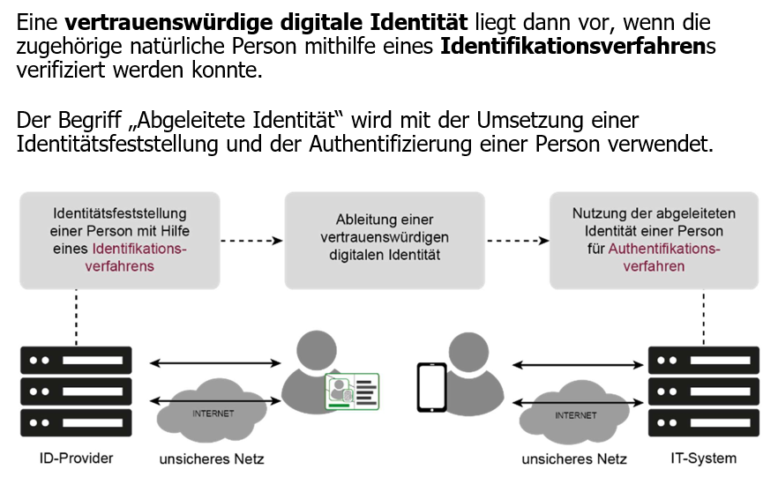
Digitale Identität
Welche Identifikationsverfahren können Sie sich vorstellen?
Personalausweis
VideoIdent
PostIdent
….

Slide 8
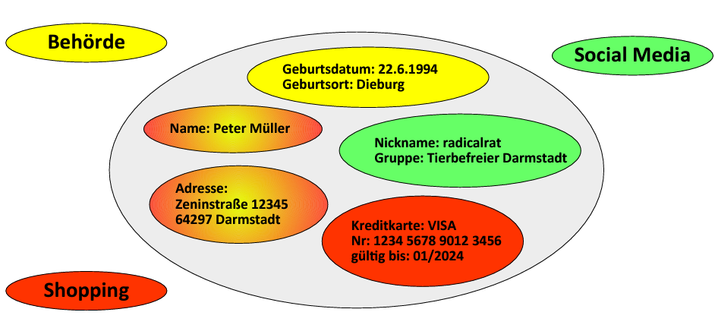
Mehrere digitale Identitäten sind möglich

Slide 9

User Authentication
Identification
Entity claiming an identity
Authentication
Verification of an entity/identity
Authorization
Granting access to a resource

Slide 10
User Authentication
Authentication
Confirmation of a user’s authenticity
Verification of an active, specific entity
First step for authorization
Identification
Authentication
Verification of an entity
Authorization

Slide 11
Section
GENERELLE AUTHENTIFIKATIONSVERFAHREN

Slide 12
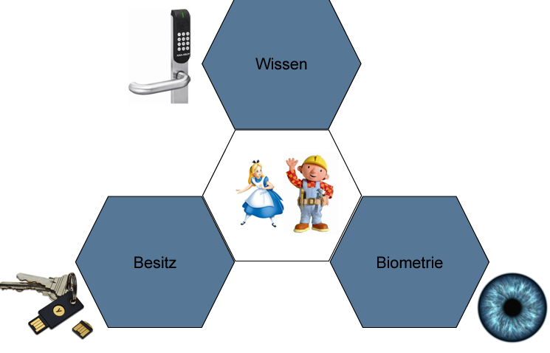
Klassen von Authentifizierungsverfahren

Slide 13
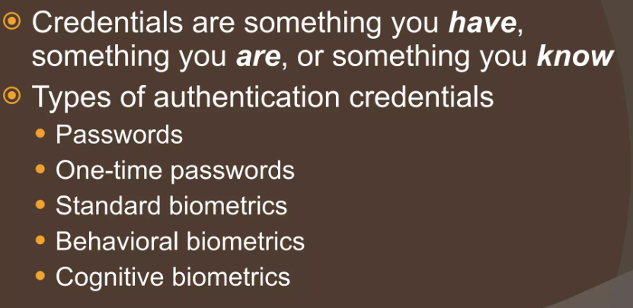
In English – Authentication Credentials

Slide 14
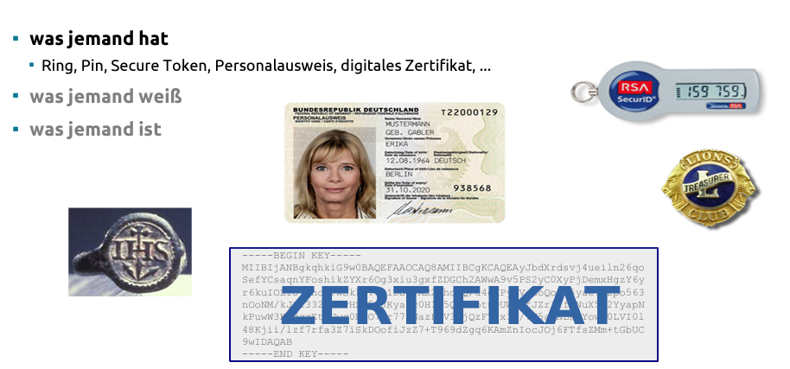
Klassen von Authentifizierungsverfahren

Slide 15
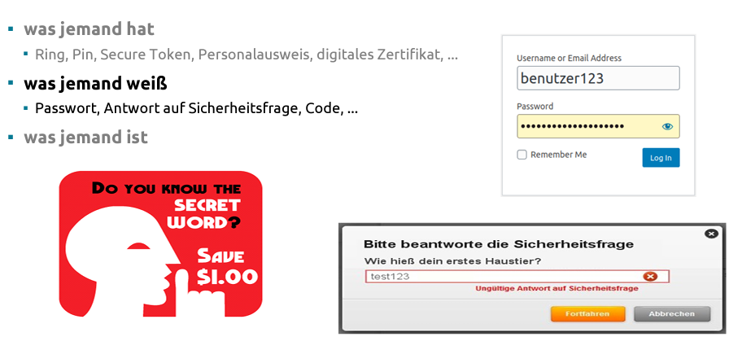
Klassen von Authentifizierungsverfahren

Slide 16
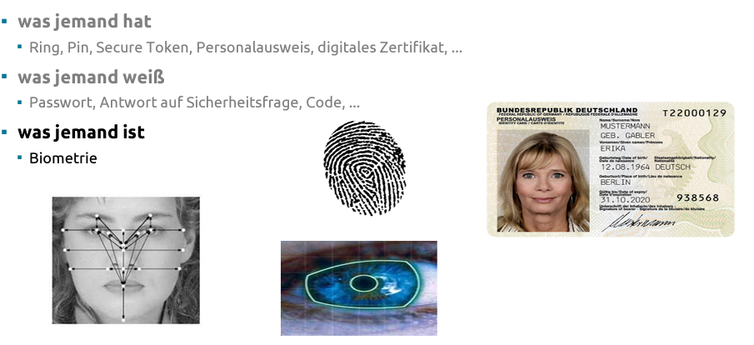
Klassen von Authentifizierungsverfahren

Slide 17
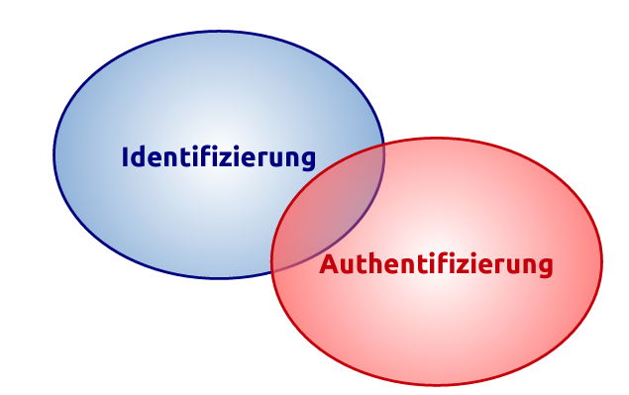
Klassen von Authentifizierungsverfahren

Slide 18
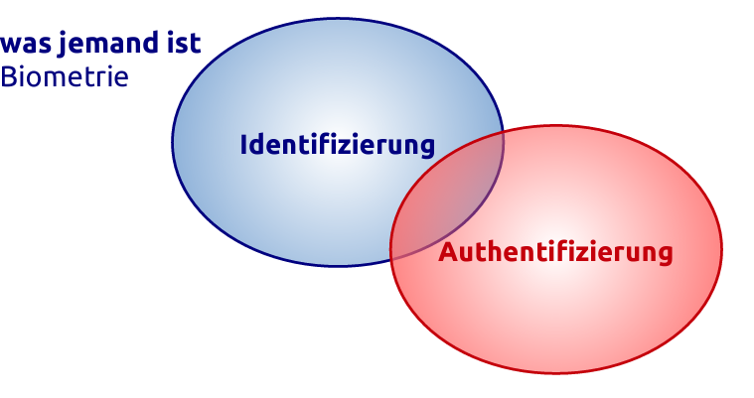
Klassen von Authentifizierungsverfahren

Slide 19
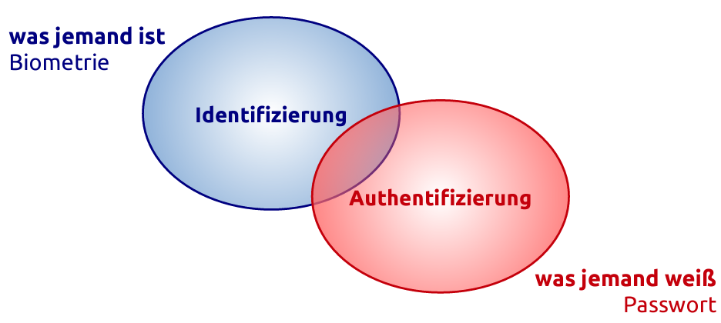
Klassen von Authentifizierungsverfahren

Slide 20
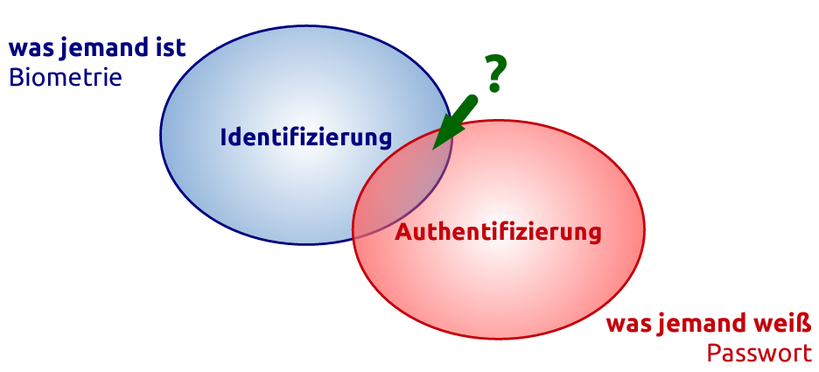
Klassen von Authentifizierungsverfahren

Slide 21
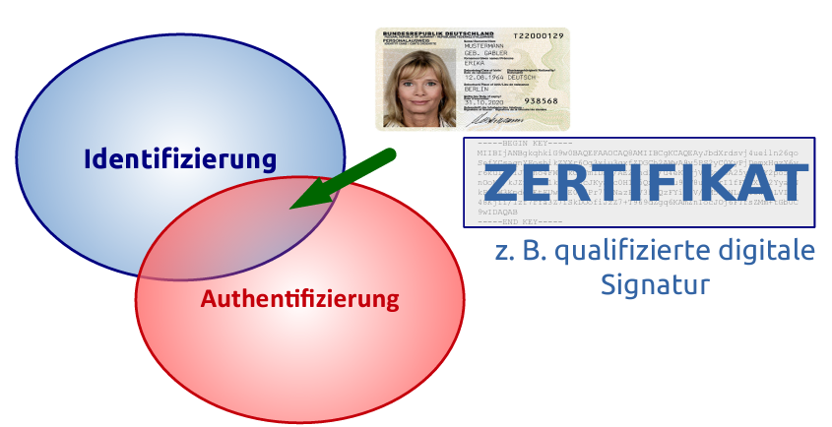
Klassen von Authentifizierungsverfahren

Slide 22
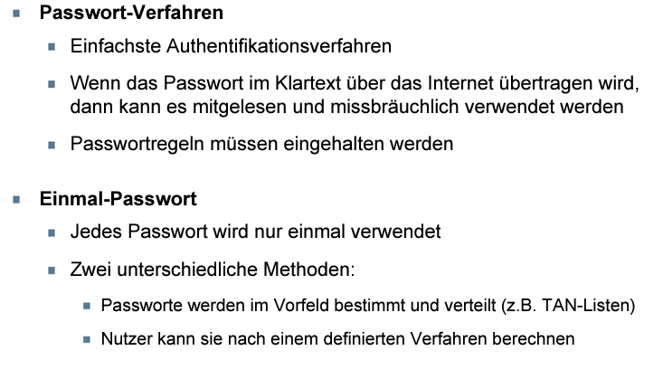
Generelle Authentifikationsverfahren

Slide 23
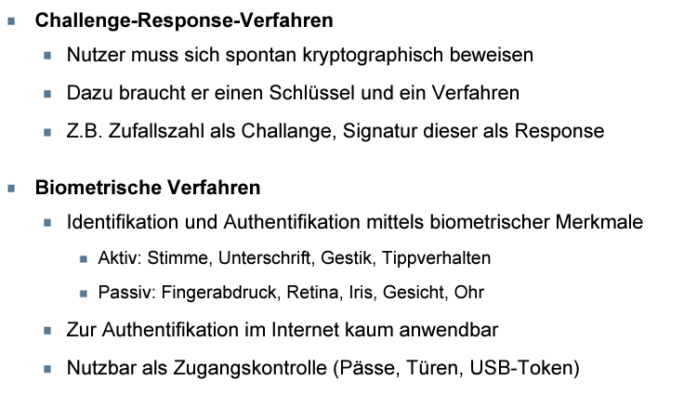
Generelle Authentifikationsverfahren

Slide 24
Section
PASSWORTVERFAHREN

Slide 25
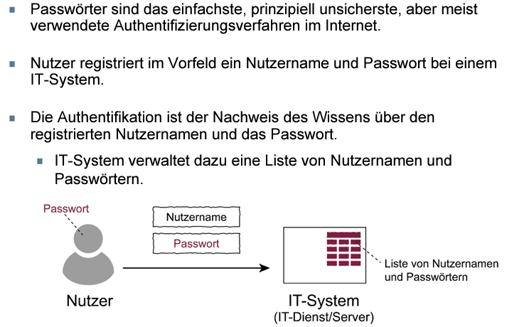
Passwortverfahren
Authentifizierungsklasse:
WISSEN

Slide 26
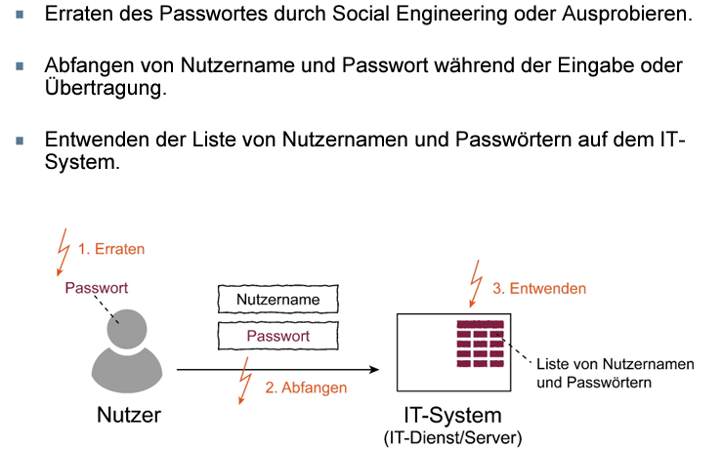
Passwortverfahren – Angriffsvektoren

Slide 27
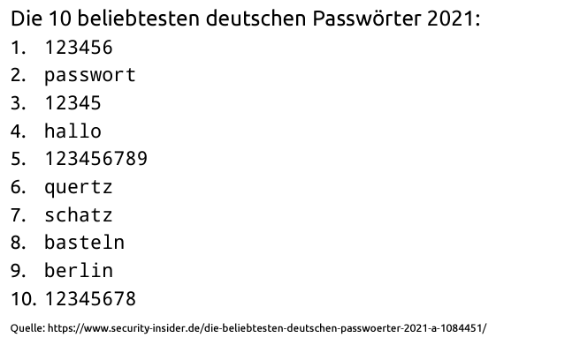
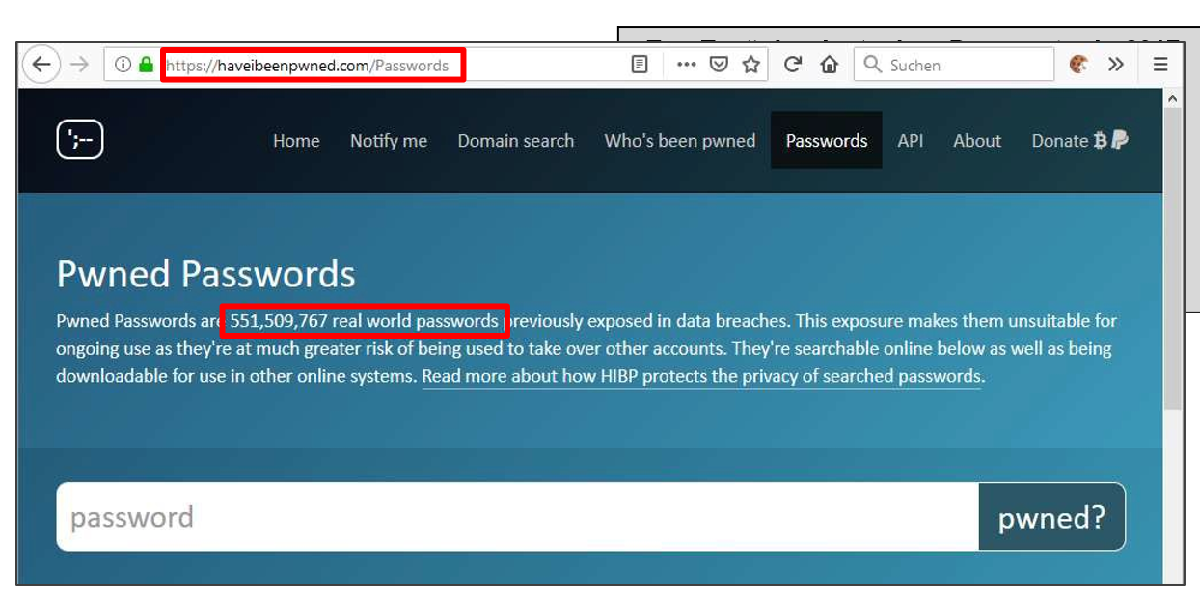
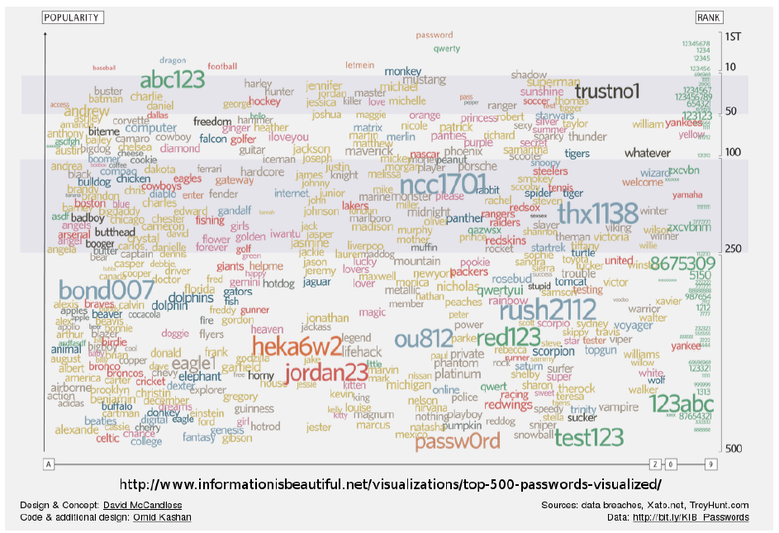
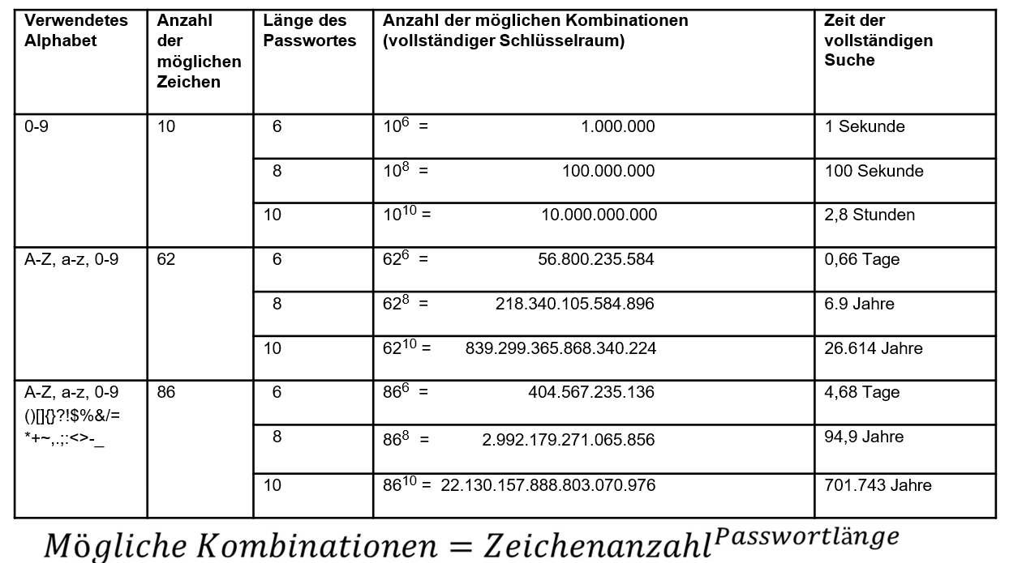
Angriffsvektoren bei Passwörtern – Vektor Erraten
Social Engineering
Phishing
Wörterbuchangriffe
Brute-Force Angriffe
Passwortleaks

Slide 28
Schutzvorkehrungen für Passwörter – Vektor Erraten
Was kann man tun?
Passwort nicht notieren
Passwortregeln (Länge, Komplexität)
Gegen Brute Force: Limitierung der Passworteingabe oder Abschalten / Verzögern nach x Versuchen

Slide 29
Angriffsvektoren bei Passwörtern – Vektor Abfangen
Was sind die Probleme?
Übermittlung im Klartext
Angreifer physisch (z.B. mit 2 Netzwerkinterfaces in der Leitung) oder logisch (z.B. Schadsoftware) zwischen den Teilnehmern
Man in the Middle Attack
Replay Attack

Slide 30
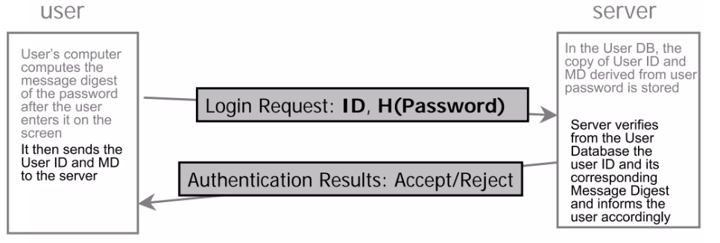
Schutzvorkehrungen für Passwörter – Vektor Abfangen
Was kann man tun?
Verschlüsselung aus?
Digitale Signaturen (z.B. PKI)
Multi Factor Authentication
Salt, Pepper und Nonces
Statt Passwort message digest schicken

Slide 31
Angriffsvektoren bei Passwörtern – Vektor Entwenden
Was sind die Probleme?
Passwort im Klartext gespeichert
Data Leakage
Keylogger
Phishing
Spearphishing

Slide 32
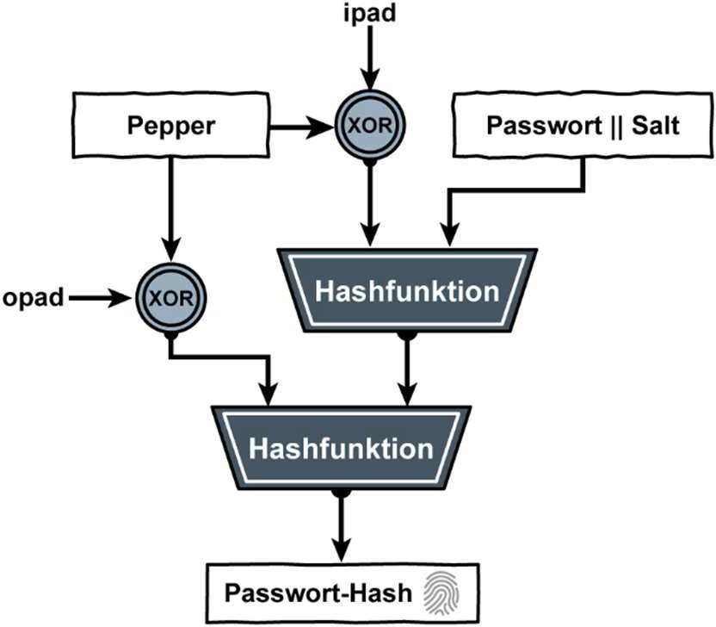
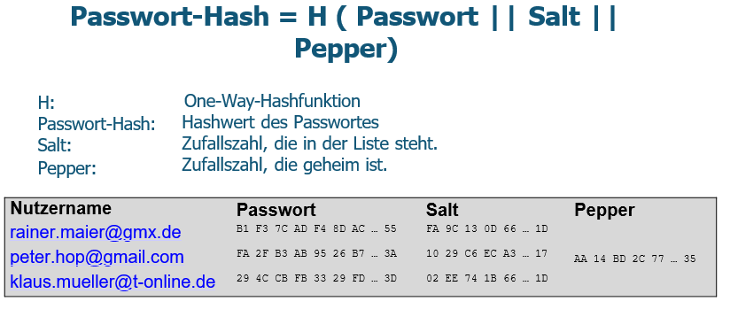
Schutzvorkehrungen für Passwörter – Vektor Entwenden
Was kann man tun?
Passwortmanager
Passwörter als Hash speichern
Zusätzlicher Schutz gegen Rainbow Tables (vorkalkulierte Hashes): Salt, Pepper

Slide 33
Weitere Passwortaspekte
Password Recovery
Password Change Notification
Generelle Probleme
Awareness / Education
Rotation
Passwordmanagement bei Usern und Unternehmen

Slide 34
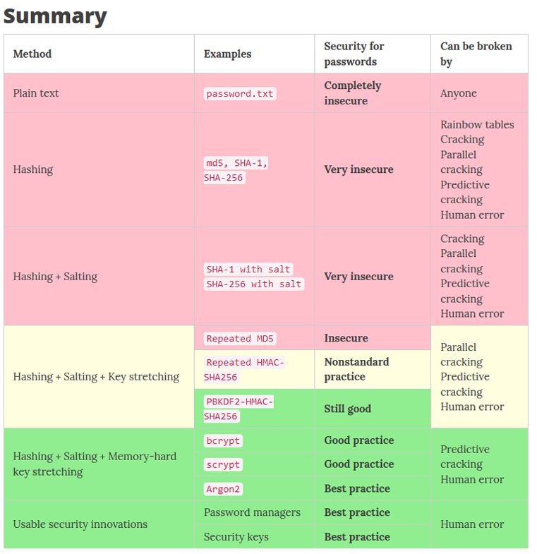

Slide 35
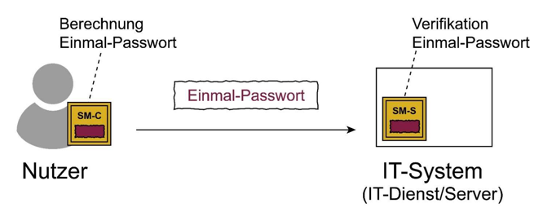
One Time Passwords
Ein Einmalpasswort (engl. One-Time Password - OTP) ist ein Authentifikationsverfahren bei dem ein Passwort nur einmal für eine Session benutzt werden kann.
Damit wird ausgeschlossen, dass ein Angreifer ein Passwort abhören und erneut verwenden kann (Replay-Attacken)
Man in the Middle immer noch möglich
Durch Einmal-Passworte können Nachteile des Passwort-Verfahrens überwunden werden. In der Praxis ist der Aufwand für das Verfahren hoch und wird nur für wichtige Anwendungen akzeptiert
Kann in sicheren Hardwaremodulen generiert und verifiziert werden
Vorkalkulierte Liste
Time-Synchronized OTPs

Slide 36
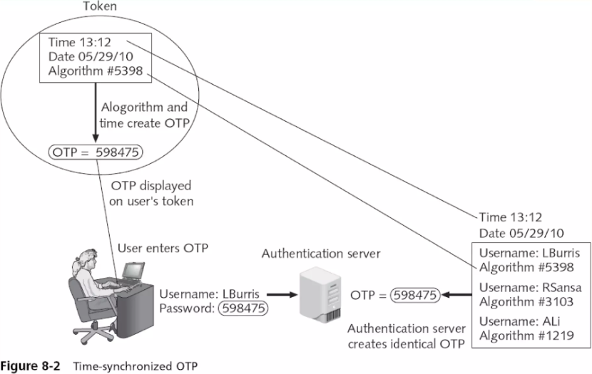
Time-Synchronized OTP
Seed im Token, der auch im Server gespeichert ist, garantiert Einzigartigkeit
Pseudozufallszahlen werden generiert mit Hilfe des Seed
Authentication Tokens sind 2-Faktor Authentifizierung;
Was sind die Faktoren?
z.B.
SecurID von RSA
Google Authenticator

Slide 37
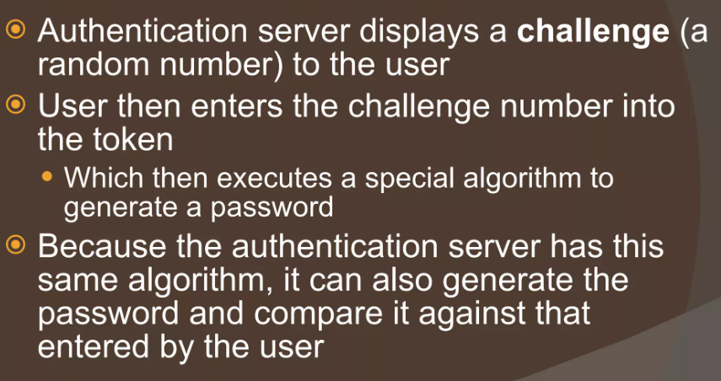
Challenge-Based OTPs

Slide 38
Section
CHALLENGE-RESPONSE

Slide 39
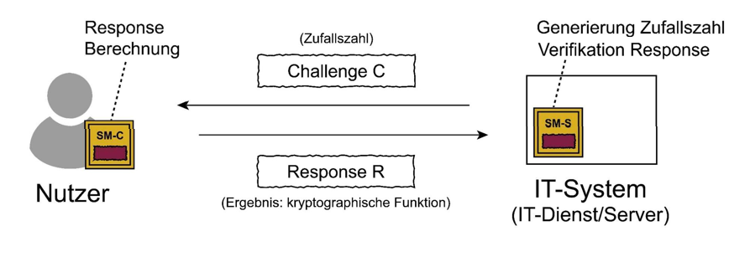
Prinzip Challenge Response
Idee: Besitz eines Geheimnisses (z.B. privater Schlüssel) wird mittels Durchführung einer spontanen kryptographischen Operation bewiesen

Slide 40
Challenge Response Verfahren
Aufgezeichnete Informationen können kein zweites Mal verwendet werden
Macht Authentifizierung über unsichere Netze sicherer: Challenge- Response-Verfahren können eingesetzt werden, um ein Abhören und daraus resultierende missbräuchliche Verwendung zu verhindern
Speicherung der Schlüssel kann in gesichteren Hardwaremodulen erfolgen

Slide 41
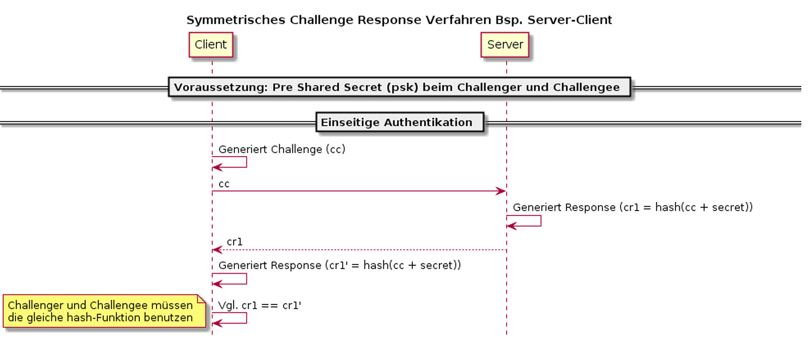
Challenge Response mit symmetrischen Schlüsseln

Slide 42
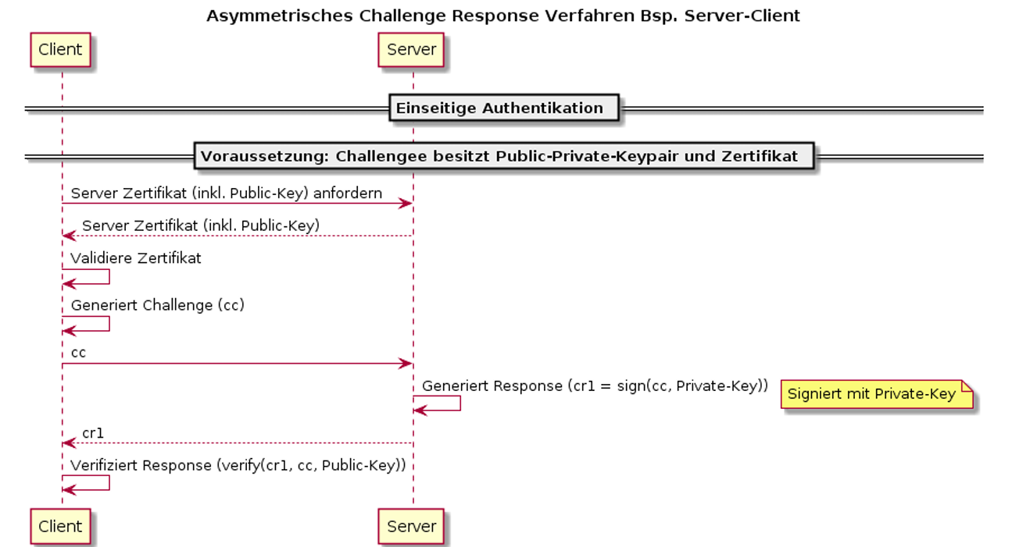
Challenge Response mit Public Key und Zertifikaten
→ Um Man in the Middle Angriffe zu vermeiden: PKI

Slide 43
Zero Knowledge Proof
Spezielle Form von Challenge Response
Idee: Beweis zu anderer Partei, dass ein bestimmtes Statement / Datum / Asset ist echt ohne zusätzliche Informationen zu teilen
Die Kenntnis eines Geheimnisses kann trivialerweise durch Übermitteln des Geheimnisses bewiesen werden
Zero Knowledge Proofs geben gar nichts preis bis auf die Tatsache, dass man ein bestimmtes Geheimnis kennt

Slide 44
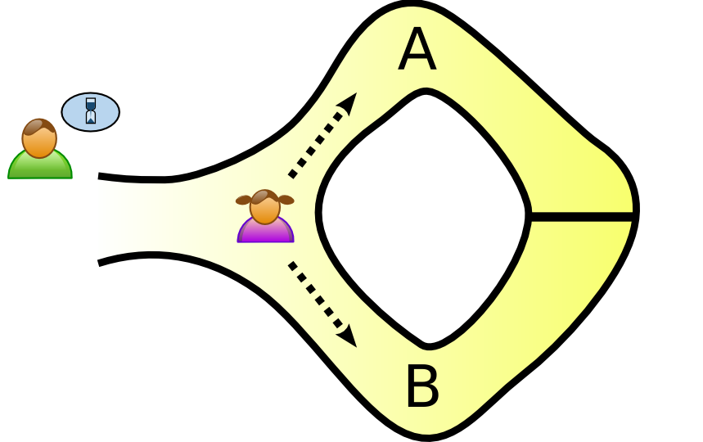
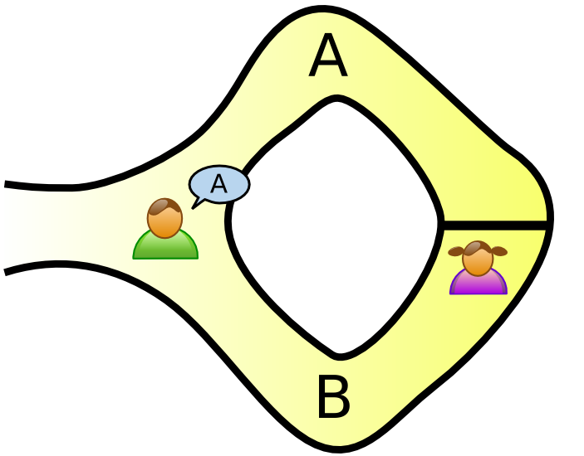
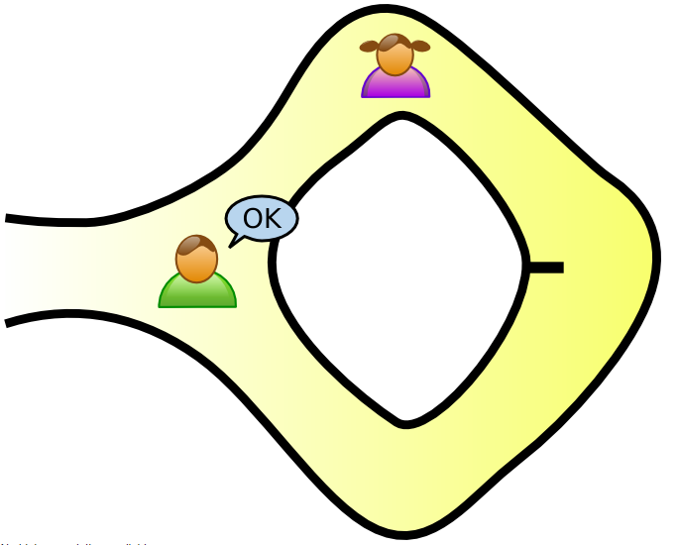
Ali Baba’s cave
→ Back to crypto for real example algorithm

Slide 45
Section
KEY EXCHANGE UND PKI

Slide 46
Issues with keys
Some cryptographic systems use the same key for encryption and decryption
To establish an encrypted channel both users needed to find out this key in some secure fashion
Limited – Users could meet and exchange the key
Flexible – Users could use a key server
This exchange eliminates a communication channel that could be attacked
Limited - Users must meet all other users
In a system with n users, number of meetings is on the order of O(n²)
Users must recognize each other or show proper identification

Slide 47
First Solution: Key Server
Each user has set to up a key with the Key Server
Key Server creates and transmits secure session keys to users
Flexible – Users need only have a prior established key with the Key Server
For a system with n users only (n) meetings must occur
Key Server takes care of the initial validation of user’s identities
K_{A,KS}
K_{B,KS}

Slide 48
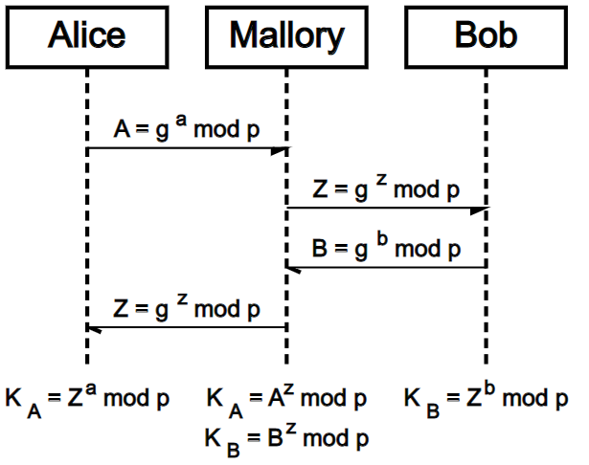
Another approach Symmetric Key Exchange
Key Exchange with cryptographic methods without asymmetric keys
Prominent representative: Diffie Hellman Key Exchange → crypto slides
Man in the middle still possible (how would that look like?)

Slide 49
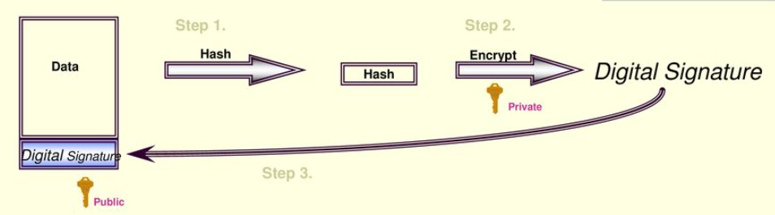
Digital Signature Process
Signature is created by “encrypting” the hash of the data with the own private key
Can be verified by everybody with the public key (note the symmetry of public and private key application in public key crypto schemes)

Slide 50
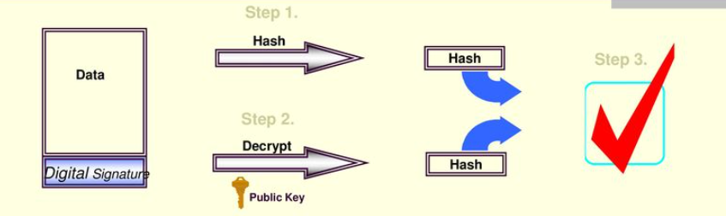
Digital Signature Verification Process
Hash the data
Decrypt the digital signature with the public key
Compare the results

Slide 51
Key Issue in Secure Communication
Before two parties exchange data with public key crypto, they want to be sure that the other party is authenticated
Before B accepts A’s digital certificate, he wants to be sure that the public key belongs to A and not somebody masquerading A
One way to be sure is to use a trusted third party, a Certificate Authority (CA) that authenticates that the public key belongs to A
Once A has identified itself to the CA, the CA creates a message containing a unique name for A and public key, which is a digital certificate

Slide 52
What is a Digital Certificate?
A Certificate is a combination of a user’s public key, unique name, Certificate start and expiration dates, and possibly other information
This Certificate is then digitally signed, by some Trusted 3rd Party, with the signature being attached to the rest of the Certificate
This Signed Certificate is commonly referred to as just the user’s Certificate
The Certificate for a user Bob, signed by signer Tim, in essence states “I Tim certify that this Public Key belongs to Bob”

Slide 53
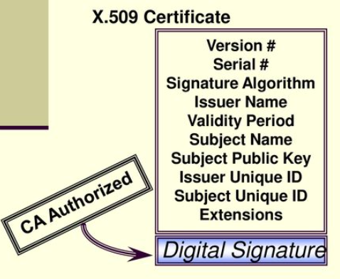
More formally
A digital certificate is an X.509 defined (X.509 is a telecommunication standard format) data structure with a digital signature and additional information, e.g. when the certificate was issued

Slide 54
What is trust in this context?
Trust is based on real world contractual obligations between a 3rd Party and users
This Trusted 3rd Party is referred to as a Certificate Authority (CA)
In other models trust is based on personal relationships that don’t have a contractual basis (e.g. PGP)
Users may allow a CA to delegate their trust
This delegation of trust is what allows us to build large PKI’s

Slide 55
PKI Players
Registration Authority (RA) to identify users
Certification Authority (CA) to issue certificates
Repositories to hold certificates
Revocation Lists to keep the compromised certificates

Slide 56
Trust
Root CA
If Alice trusts Root CA then she trusts Bob’s Certificate signed by Root CA
If Alice trusts Root CA to delegate her trust to others then she trusts Chad’s Certificate signed by Small CA
Small CA
Alice
Bob
Chad

Slide 57
Strict Trust Hierarchy
Root CA
Small CA
Smaller CA
Alice
Bob
Chad
Dan
Emily
Fred

Slide 58
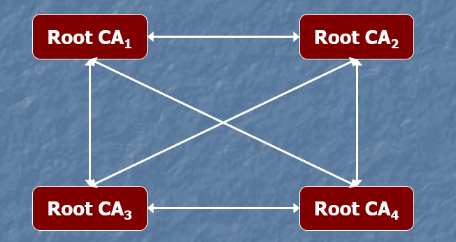
Networked CA
CAs seign each other
CA nets can join / merge

Slide 59
Networked – Hub and Spoke
Root CA₁
Root CA₂
CAs willing to join create Super Root CA
Super Root CA
Root CA₃
Root CA₄

Slide 60
Webbrowser
Root CA₁
Root CA₂
Root CA₃
…
Root CA_{n}
Smaller CA
alice.com
bob.com
chad.com
dan.com
emily.com
fred.com
A web browser maintains a list of trusted CAs
Any certificate mainained by one of these is trusted

Slide 61
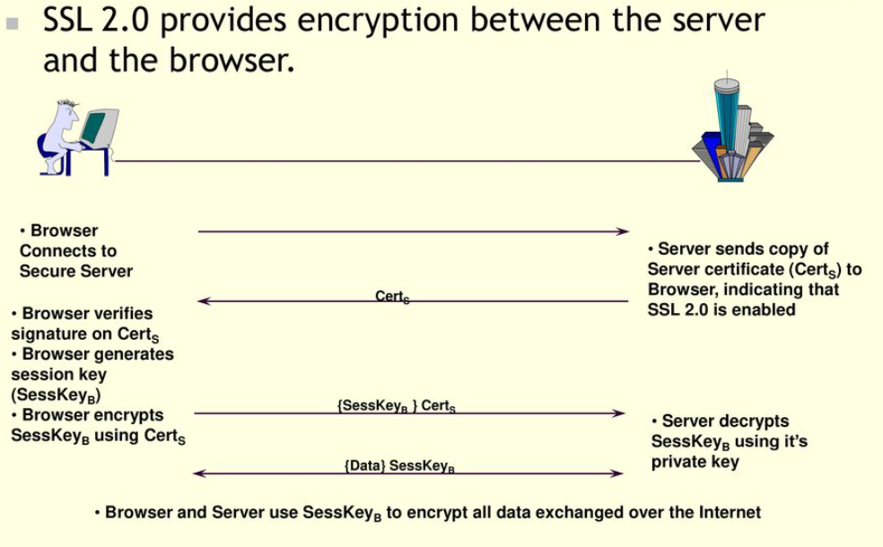
Example of Certificate and public key use in network comm

Slide 62
Pretty Good Privacy
Bob
Emily
Gary
Chad
Dan
Alice
Fred
Each user’s Certificate is signed by zero or more other users
Certificate validity calculated from levels of trust assigned by signers
Assigned levels (Chad)
Implicit: User themselves – Chad
Complete: Any Certificate signed by the user themself – Fred and Emily
Intermediate Calculated Item
Partial Trust: Any Certificate signed by a ‘Complete’ Certificate – Bob and Dan
Calculated (Chad)
Valid: Any Certificate signed by an ‘Implicit’ or ‘Complete’ level Certificates – Chad, Fred, Emily, Dan, and Bob
Marginally Valid: Any Certificate signed by two or more ‘Partial’ trust Certificates – Gary
Invalid: Any Certificate signed by a ‘Marginally Valid’ or no one - Alice

Slide 63
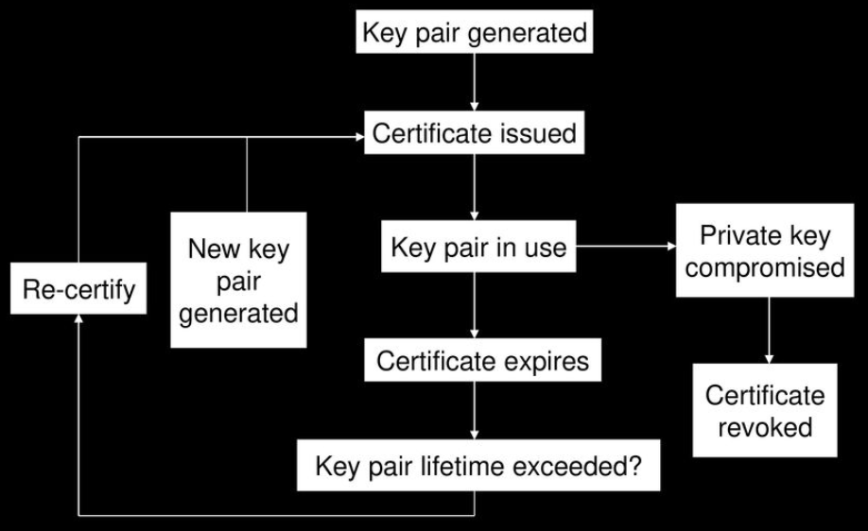
Certificate Lifecycles

Slide 64
Section
BIOMETRISCHE VERFAHREN

Slide 65
Biometrische Merkmale
Aktive Merkmale | Passive Merkmale
Unterschriftdynam ik | Gesichtserkennung
Schreibverhalten | Retinam uster
Tippverhalten an der Tastatur | Irismuster
Stim merkennung | Fingerabdruck (Daktylog ramm)
Lippenbewegung beim Sprechen | Form des Ohres
Gestik/Mim ik beim Sprechen | Handgeometrie
Bewegung (Gangartzyklus) | Venenmuster auf dem Handrücken
 | Geruch
 | DNA
 | Thermogramm

Slide 66
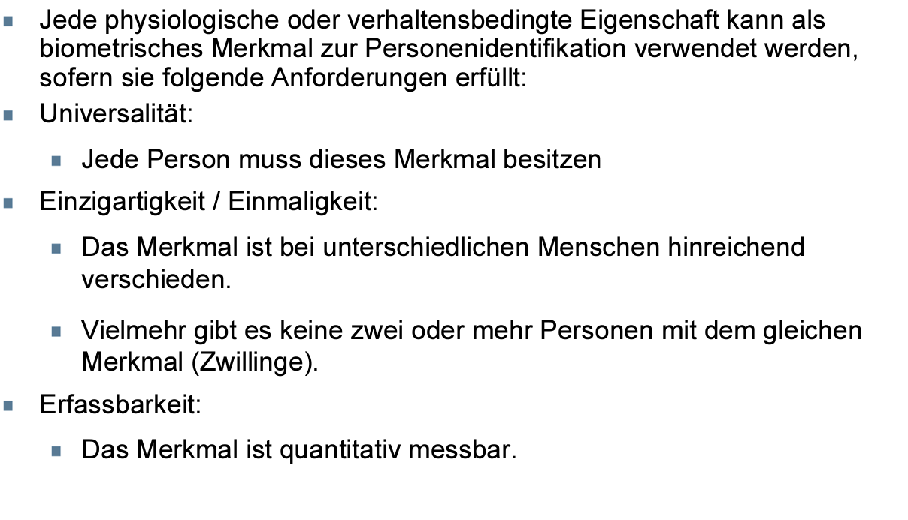
Anforderungen an biometrische Merkmale

Slide 67
Probleme mit Biometrie
Konstanz:
Das Merkmal sollte sich im Laufe der Zeit möglichst wenig ändern.
Kleinere Veränderungen können durch adaptive biometrische Verfahren ausgeglichen werden.
Merkmalsverbreitung:
Kleine Bevölkerungsgruppen weisen gewisse Merkmale nicht auf bzw. für sie sind bestimmte Verfahren nicht geeignet.
So besitzt zum Beispiel ein kleiner Bevölkerungsanteil keine ausgeprägten Fingerabdruckstrukturen.
Besteht die Gefahr des Verlustes oder der Nichtverwendbarkeit eines biometrischen Merkmals, sollte ein Ersatzsystem vorgesehen werden.

Slide 68
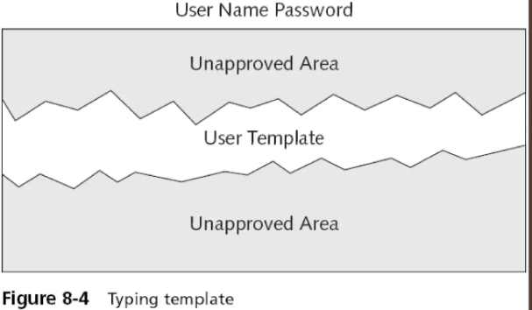
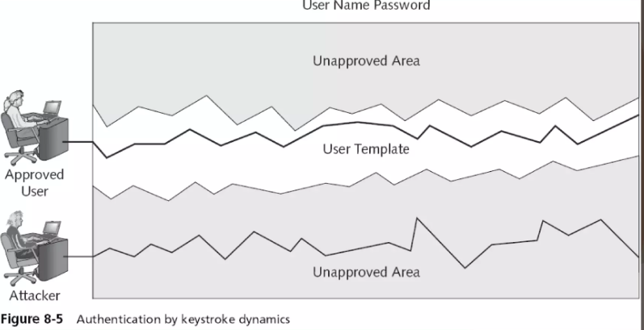
Beispiel: Keystroke Dynamic

Slide 69
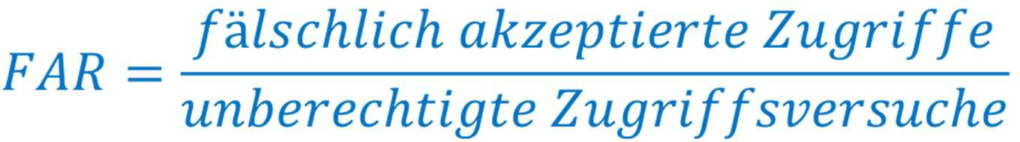
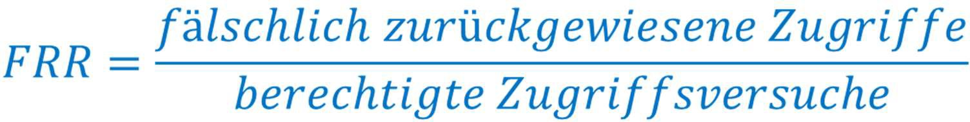
Akzeptanzraten
FAR = False Acceptance Rate
Sicherheitsmerkmal
Erkennung einer nichtberechtigten Person als berechtigt
FRR = False Rejection Rate
Komfortmerkmal
Unberechtigte Abweisung berechtigter Personen

Slide 70
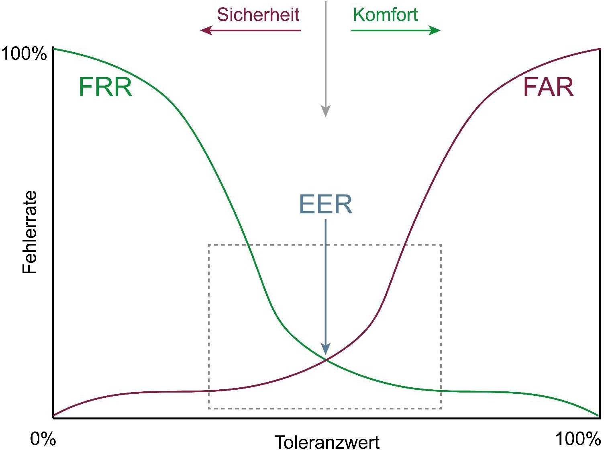
Equal Error Rate

Slide 71






Biometrische Verfahren Vergleich
Die Nutzbarkeit, Nutzerakzeptanz, sowie technische und finanzielle Aufwendungen müssen in Relation zur Sicherheit gesetzt werden.
Rank | Accuracy | Convenience | Cost | MOC integ ration
1 |  | Voice | Voice | Finger
2 |  | Face | Signature | Voice
3 |  | Signature
4 |  |  | Face
5 | Face
6 | Signature
7 | Voice
Morgan Keegan & Co (Januar 2001)
DNA
Iris
Retina
Finger
Finger Finger
Iris Iris
Retina Retina
DNA
DNA
Fahndung nach Schwerverbrechern
Hochsicherheitsanwendungen
Alltägliche Sicherheitsanforderungen

Slide 72
Section
MULTI FACTOR AUTHENTICATION

Slide 73

Adaptive Sicherheit durch Verwendung mehrerer Faktoren
z.B. Chip-TAN (Besitz) + Passwortes (Wissen) + Fingerabdruck (Sein)
z.B. Login (Wissen) oder EC-Karte auflegen (Besitz)

Slide 74

Adaptive Sicherheit durch Verwendung mehrerer Faktoren

Slide 75
Adaptive Sicherheit durch Verwendung mehrerer Faktoren
Für die Bestimmung des Sicherheitsniveaus kann eine vierte Klasse für die MFA gebildet werden.
Faktor | Beispiele
Wissen | Benutzername, Kundennummer, Geburtsort, Geburtsdatum, PIN, Passwort
Besitz | Kryptographische Schlüssel, Hard –und Software Token, Sicherheitsmodule, Smartcards
Inhärenz | Unterschrift, Fingerabdruck, Stimme, Tippverhalten, Mausbewegungen
Verhalten | Vergangene Transaktionen, verwendete Geräte, Besuchte Orte, verwendete Softwareversionen, Aktivitäten in sozialen Medien, Timing
Risk Assessment
 |  | Auswirkungen durch Schäden
 |  | Low | Moderate | High
Eintrittswahr- scheinlichkeit von Schäden | Low | Level 1 | Level 2 | Level 3
 | Moderate | Level 2 | Level 3 | Level 3-4
 | High | Level 3 | Level 3-4 | Level 4

Slide 76
Section
MODERNE AUTHENTIFIZIERUNGSMECHANISMEN

Slide 77

Konzept
Als Trusted Third Party bildet der Authentifizierungsmanager die zentrale Komponente und somit den Vertrauensanker.
Für die einfache Integration sollten standardisierte Protokolle (wie
z.B. SAML, OpenID Connect, Websocket-Protokoll mit JSON- Nachrichten, LDAP, RADIUS, …) verwendet werden.

Slide 78
OpenID Connect
Zuerst muss sich ein Nutzer eine Open-ID-Identität erstellen. Hierfür sind grundsätzlich vier Schritte notwendig:
1. Wahl des OpenID-Providers:
Der Nutzer wählt einen Provider (z.B. Google, Yahoo, Amazon, …), der für die Bestätigung der digitalen Identität zuständig ist.
2. Wahl des Identifikators:
Der Nutzer wählt eine URL (die eigentliche OpenID- Identität).
Die URL repräsentiert die digitale Identität des Nutzers und wird den Internetdiensten anstelle eines Nutzernamens präsentiert.
Ein Nutzer hat fortan nicht mehr viele verschiedene Nutzernamen, sondern nur noch einen Identifikator (z.B.

Slide 79
OpenID Connect
→ OpenID (3/5)
3. Eingabe persönlicher Informationen:
Wenn gewünscht, kann der Nutzer Informationen wie etwa Vor- und Zuname oder E-Mail-Adresse hinterlegen.
Mittels des OpenID-Protokolls kann ein Internetdienst nicht nur die Authentisierung des Nutzers anfragen, sondern optional auch weitere Informationen. (Diese muss der Nutzer in jedem Fall gesondert frei geben)
4. Festlegung der Zugangsdaten:
Bei der Registrierung der OpenID-Identität hinterlegt der Nutzer seine Zugangsdaten.
Das ist für gewöhnlich eine Kombination aus Nutzername und Passwort oder weitere Faktoren.

Slide 80
OpenID Connect
Nachdem die OpenID-Identität angelegt wurde, können sämtliche unterstützenden Internetdienste genutzt werden.
1. Aufruf der Login-Seite:
Die Webseite mit dem Login-Formular des unterstützenden Internetdienstes wird aufgerufen.
2. Behauptung der Identität:
Statt wie gewohnt eine Nutzername-Passwort-Kombination einzugeben, übermittelt der Nutzer lediglich die OpenID-Identität.
3. Beweis der behaupteten Identität:
Der Internetdienst leitet den Nutzer zu dem entsprechenden OpenID-Provider weiter.
Der Nutzer führt die Authentifizierung auf Basis der festgelegten Faktoren durch.

Slide 81

Zentrales OpenID Objekt

Slide 82

OpenID Connect Token

Slide 83

JSON Web Tokens (JWT)

Slide 84

JWT Token

Slide 85

How to obtain a JWT token?

Slide 86
Presenting OAuth
From the specification RFC 6749:
“The OAuth 2.0 authorization framework enables a third-party application to obtain limited access to an HTTP service, either on behalf of a resource owner by orchestrating an approval interaction between the resource owner and the HTTP service, or by allowing the third-party application to obtain access on its own behalf. “
In other words:
OAuth 2.0 is a delegation protocol that lets people allow applications to access things on their behalf.

Slide 87

OAuth flows

Slide 88

Classical OAuth Players
Resource Owner
Has access to some resource or API
Can delegate access to that resource or API
Usually has access to a web browser
Usually is a person
Client application:
Wants to access the protected resource
Does things on the resource owner’s behalf
Could be a web server– But it’s still a “client” in OAuth parlance
Could also be a native app or JS app
Protected resource
Webservice (API) with security controls
Protects things for the resource owner
Shares things on the resource owner’s request

Slide 89

OAuth overflow

Slide 90


Slide 91

OAuth step by step

Slide 92


OAuth step by step

Slide 93


OAuth step by step
Call to the token endpoint
Finally, the token

Slide 94
Different Variations of OAuth
Authorization: It permits direct login using the 3rd resource. There is no need to provide the username or other login credentials.
Implicit Grant: It won’t ask for any kind of code. Rather, the client app gets an access token soon after the user’s consent.
Resource Owner Password Credentials Grant: It involves verification of token validity by the resource server. If valid, the user data will respond to it according to the pre-defined scope.
Client Credentials Grant: Useful in situations requiring to obtain a token for a scenario that falls outside the user’s context. Only the client uses it.
Refresh Token Grant: It is useful when accessing as app needs a renewed token.

Slide 95
Facebook als Identity Provider Beispiel
HTTP/1.1
GET https://www.facebook.com/v2.0/dialog/oauth? client_id=145044622175352
&scope=email &redirect_uri=https://stackauth.com/auth/oauth2/facebook &state=
{
"sid":1, "st":"a7b1972f33fdea4620e3276001a2b33ce9c1d5f9bc63227ecab767c1bd2617bd",
"ses":"1c2bdda2ed7f4322952baf4ef2cbbd66"
}
HTTP/1.1
GET https://stackauth.com/auth/oauth2/facebook? code=AQBxewj3LeZBc4NzUJv7FFd0fDfB2UM5jyfeX5Cac2NaaxQMRxsfY03TDCcdaj... &state=
{
"sid":1, "st":"2458ff31cc4291023c2c301aa58dd6a4938a0bcfa5066d229a77c1f8abc09e51", "ses":"d4bda5e797a94c858d8a40edafc431f5"
}

Slide 96
Facebook als Identity Provider Beispiel
HTTP/1.1
GET https://graph.facebook.com/v3.1/oauth/access_token? client_id=145044622175352 &redirect_uri=https://stackauth.com/auth/oauth2/facebook &client_secret=<PASSWORD> &code=AQBxewj3LeZBc4NzUJv7FFd0fDfB2UM5jyfeX5Cac2NaaxQMRxsfY03TDCcdaj...
{
"access_token": "<ACCESS-TOKEN>", "token_type": "<TYPE>",
"expires_in": <SECONDS-TIL-EXPIRATION>
}
Scope bei Verwendung von OpenID Connect
HTTP/1.1
GET https://accounts.login.idm.telekom.com/oauth2/auth? client_id=10LIVESAM30000004901VESPAPICOTELEKOM0000
&scope=openid &redirect_uri=https://www.telekom.de/tech/sam/ess/callback &state=f3a34ae4-80eb-44d9-84f1-a942aafb67f8
&response_type=code

Slide 97

Was tun mit dem Token?

Slide 98


Slide 99


